Slide 1
lyndon分解

Slide 2
lyndon分解
如果字符串s的字典序在s及其s的所有后缀中是最小的，则称s是一个lyndon串
把一个字符串分成若干段，每一段都是一个lyndon串
问最少分割的段数
方法一：sa
用sa，sa[1]就是lyndon分解最后那一段，lyndon分解倒数第二段就是把sa[1]那一段排除之后排的最靠前的sa，以此类推

Slide 3
lyndon分解
sa可以用来lyndon分解依赖于以下结论：
定义数组 a[i] 为最小的 j，使得j>i 且 S[j..|S|-1] < S[i..|S|-1]，若不存在这样的 j，可以认为 a[i] = |S|。
那么，S 的 Lyndon 分解的第一项为 S[0..a[0]-1]，且后面 m-1 项就是 S[a[0]..|S|-1] 的 Lyndon 分解。

Slide 4
lyndon分解
如果字符串s的字典序在s及其s的所有后缀中是最小的，则称s是一个lyndon串
把一个字符串分成若干段，每一段都是一个lyndon串
问最少分割的段数
方法一：sa
用sa，sa[1]就是lyndon分解最后那一段，lyndon分解倒数第二段就是把sa[1]那一段排除之后排的最靠前的sa，以此类推
方法二：duval
参考了《字符串算法选讲》，金策

Slide 5
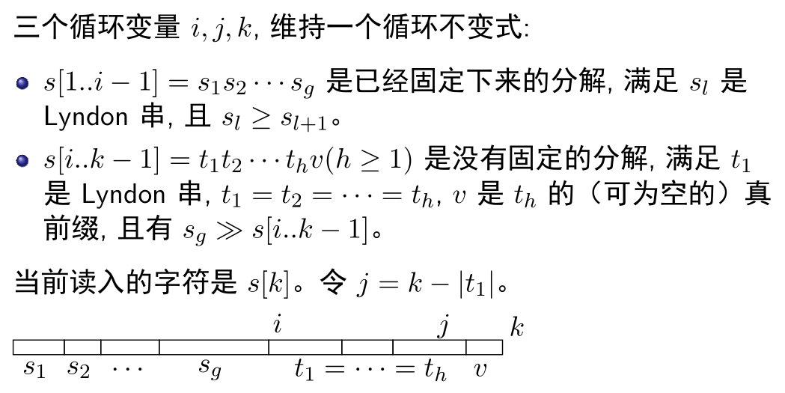
lyndon分解
循环不变式：循环前后，或者循环很多次后，性质不变
s_{g}的字典序比s[i..k-1]大且s[i..k-1]不是s_{g}的前缀

Slide 6
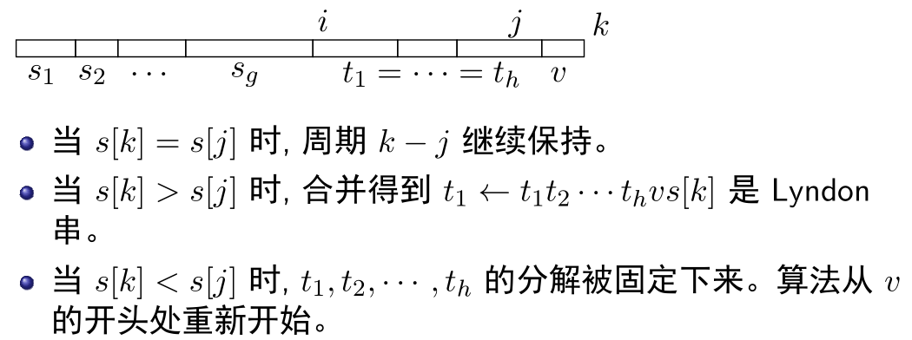
lyndon分解

Slide 7
lyndon分解
第一种情况显然
第二种情况考虑一个引理，若s是lyndon串，s’a是s的前缀，那么s’b(b>a)是lyndon串
例如s=abcabcabcab，s+d=abcabcabcabd，显然abc是一个lyndon串，abd用上面的引理是一个lyndon串，那么再观察一下可以发现abcabd也是lyndon串，进而可以把这些lyndon串合并
第三种情况也差不多，例如s=abcabcabcab，s+a=abcabcabcaba，那么s+a没法合成一个大的lyndon串，只能拆成abc+abc+abc+aba的形式，其中最后那个aba是新的待维护的串

Slide 8
lyndon分解
说得严谨一些就是duval算法每次维护一个前缀的lyndon分解
这个前缀s[1..k-1]可以被分解成s₁,...,s_{g}这些lyndon串和s[i..k-1]这个近似lyndon串
近似lyndon串形如w^{k}w’，w是一个lyndon串，w’是w的前缀

Slide 9
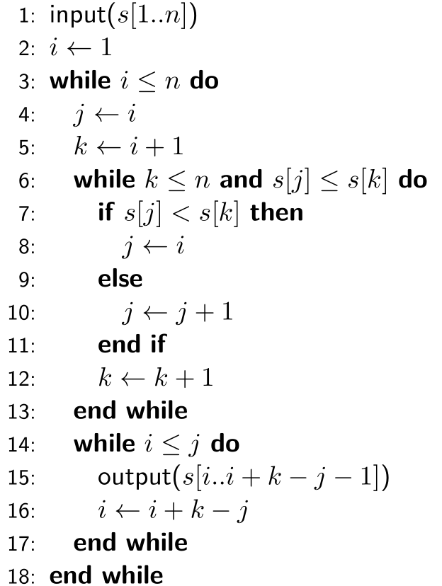
lyndon分解

Slide 10
lyndon分解的应用
参考了2021年集训队论文《浅谈 Lyndon 分解》，胡昊

Slide 11
lyndon分解的应用
给定长为 n 的字符串 S ，求出 S 的最小表示法。

Slide 12
lyndon分解的应用
给定长为 n 的字符串 S ，求出 S 的最小表示法。
将 SS Lyndon 分解，找到分解后最后一个字符串，它的首字符为 SS[p]，且 p∈[0, |S|)。S的最小表示法就是 SS[p..p+|S|-1]。
这是因为lyndon分解有性质，若s能被分解成s₁,...,s_{g}，那么s₁>=... >=s_{g}，所以就找尽量靠后的

Slide 13
lyndon分解的应用
给定长度为 n 的字符串 S ，将 S 分为最多k个串c₁c₂...c_{k}，求max c_{i}的最小值。

Slide 14
lyndon分解的应用
给定长度为 n 的字符串 S ，将 S 分为最多k个串c₁c₂...c_{k}，求max c_{i}的最小值。
首先把S lyndon分解成s₁,...,s_{g}，如果k>g，那么答案就是s₁了
然后分类讨论，如果s₁>s₂，那么显然可以分成s₁和剩下的所有串，答案还是s₁
所以就考虑把S lyndon分解成s₁^{m}s_{g}的情况，然后继续大力讨论
如k>m的情况，答案还是s₁
k<=m的情况就尽量平均分一下

Slide 15
lyndon分解的应用
给定长度为 n 的字符串 S ，将 S 分为最多k个串c₁c₂...c_{k}，求max c_{i}的最小值。
推广：多次询问，每次问一个S的后缀和k，求max c_{i}的最小值

Slide 16
lyndon分解的应用
给定长度为 n 的字符串 S ，将 S 分为最多k个串c₁c₂...c_{k}，求max c_{i}的最小值。
推广：多次询问，每次问一个S的后缀和k，求max c_{i}的最小值
由于用sa求lyndon分解可以求一个后缀的lyndon分解出来的第一项以及其重复次数，所以这个问题也是可做的

Slide 17
lyndon分解的应用
求S的每个前缀的字典序最小的后缀
首先把S lyndon分解成s₁,...,s_{g}，显然s₁...s_{k}的字典序最小的后缀是s_{k}
但是前缀取到分解出来的lyndon串的半截的时候，答案可能不一样
比如说aab是一个lyndon串，前缀aa的最小后缀是a
考虑duval算法求lyndon分解的过程，是在维护一个近似lyndon串

Slide 18
lyndon分解的应用

Slide 19
lyndon分解的应用
第二种情况：此时ans[k]应该等于i，因为s[i..k]构成一个新的lyndon串
第一种情况：此时s[k]=s[j]，就相当于多了一个周期，从相对位置来说ans[k]也应该等于ans[j]，但是答案应该是绝对位置，所以ans[k]=ans[j]+k-j
第三种情况：不更新ans[k]，而是在下面lyndon串开头的时候更新
lyndon串开头的时候更新ans[i]=i

Slide 20
lyndon分解的应用
求S的每个前缀的字典序最大的后缀
和最小的后缀类似，首先把字符比较反过来
如果直接反一下字符比大小，那么求出来的也不是字典序最大的后缀
例如bba，前缀bb字典序最大的后缀是bb，而不是b
所以要尽量向左取，当s[k]<=s[j]的时候，s[i..k]这一段都保持了是一个近似lyndon串，所以都取近似lyndon串的左端点i为答案
lyndon串开头的时候也更新ans[i]=i
但是要注意如果ans有答案了就不再更新了

Slide 21
runs
对于字符串S的一个子串S[l..r]，如果满足下列条件
p是S[l..r]的最小周期，且2p<=r-l+1
S[l..r]是极长的
就称(l,r,p)为S的一个run，称(r-l+1)/p为指数
S的run构成的集合就是Runs(S)
可以证明对任意字符串S，|Runs(S)|<|S|，Runs(S)中指数和<3|S|

Slide 22
lyndon分解和runs的关系
lyndon根：对于S的一个run r=(i,j,p)，如果其长度为p的子串S[u..u+p-1]是lyndon串，那么S[u..u+p-1]是r的lyndon根
理解：由于run有性质2p<=j-i+1，所以一个run里面至少让最小循环节循环了2次，而lyndon根的长度恰好是p，所以lyndon根就是循环节的最小表示，并且各个lyndon根显然是相等的
真lyndon根：对于S的一个run r=(i,j,p)，如果其长度为p的子串S[u..u+p-1]是lyndon串，且u>i，那么S[u..u+p-1]是r的lyndon根
显然任意一个run都有真lyndon根

Slide 23
lyndon分解和runs的关系
lyndon数组：对于字符串S和i，定义l(i)表示左端点为i的最长lyndon子串的右端点，称l是lyndon数组
理解：就是对每个后缀，求出其lyndon分解的第一项

Slide 24
lyndon分解和runs的关系
字典序<：熟知的字典序
反字典序>：和<相反的顺序
类似的可以推广lyndon串、lyndon分解和lyndon数组的定义
例如aaa在<下的lyndon分解是a,a,a，在>下的lyndon分解是aaa

Slide 25
lyndon分解和runs的关系
把关于<的lyndon数组记为l<(i)，关于>的lyndon数组记为l>(i)
对于一个字符串S以及任意的i，l<(i)和l>(i)中恰好有一个为i，另外一个为大于i的值
例如：aaa的l<(i)数组是[1,2,3]，l>(i)数组是[3,3,3]
证明：设k=min{k|s[k]!=s[i],k>i}，讨论s[k]和s[i]的大小关系
若s[k]<s[i]，那么l<(i)=i。对于>来说，这就是在做duval算法的过程，且s[k]是第一个读到的和s[i]不同的字符，所以在读到s[k]之前，维护的近似lyndon串的循环节长度为1。读到s[k]之后，s[i..k]这一段被合并成一个新的lyndon串，当然后面可能还会延长，所以l>(i)>=k>i
若s[k]>s[i]，那么类似的分析可以发现l>(i)=i，l<(i)>=k>i

Slide 26
lyndon分解和runs的关系
令r=(i,j,p)是S的一个run，考察s[j+1]和s[j+1-p]的关系
若s[j+1]<s[j+1-p]，则对r的任一lyndon根S[u..u+p-1]有l<(u)=u+p-1
若s[j+1]>s[j+1-p]，则对r的任一lyndon根S[u..u+p-1]有l>(u)=u+p-1
理解：就是说以lyndon根左端点为起点的极长lyndon串只能是lyndon根本身，不能再延长了。
证明：以<为例。考虑能否再延长。由duval算法，我们知道，形如w^{k}w’且w’非空或是k>=2的串不是lyndon串。设j>=v>u+p-1，那么S[u..v]就是这样的串，所以v在这个范围是不行的。设v>j，由于s[j+1]<s[j+1-p]，由duval算法，此时要把前面w^{k}一个个地划分成lyndon串，所以S[u..v]也不能形成lyndon串。

Slide 27
lyndon分解和runs的关系
之前证明的是lyndon根的左端点为起点延伸的极长lyndon串的性质；现在反过来考虑，考虑以i为起点延伸的极长lyndon串是否是lyndon根
有以下结论：对任意的i，S[i..l<(i)]和S[i..l>(i)]不可能同时为真lyndon根（注意，这里指的是不可能同时为不同的两个runs的真lyndon根）

Slide 28
lyndon分解和runs的关系
有以下结论：对任意的i，S[i..l<(i)]和S[i..l>(i)]不可能同时为真lyndon根（注意，这里指的是不可能同时为不同的两个runs的真lyndon根）
证明：设S[u..l<(u)]是r0=(i0,j0,p0)的真lyndon根，S[u..l>(u)]是r1=(i1,j1,p1)的真lyndon根。不妨设l<(u)=u，l>(u)>u，所以有p0=1，l>(u)=u+p1-1。由于S[u..u]是r0的真lyndon根，所以u-1>=i0，S[u]=S[u-p0]=S[u-1]。而S[u..l>(u)]又是r1的真lyndon根，所以u-1>=i1，S[u-1]=S[u+p1-1]。所以S[u]=S[u-1]=S[u+p1-1]=S[l>(u)]。但是S[u..l>(u)]是lyndon根，所以S[u..l>(u)]是lyndon串，但是首尾两个字符相同的字符串不可能是lyndon串。矛盾。

Slide 29
lyndon分解和runs的关系
由上两个结论可以得到下面这个结论：
任何两个不同的runs r0=(i0,j0,p0)和r1=(i1,j1,p1)的全部真lyndon根的左端点集合不交。
证明：假设有交，交点在u，那么设S[u..v0]是r0的真lyndon根， S[u..v1]是r1的真lyndon根，那么由之前倒数第二个结论，v0要么是l<(u)，要么是l>(u)，v1要么是l<(u)，要么是l>(u)。又由上一个结论，v0必须和v1相等，那么r0必须和r1相等，矛盾。

Slide 30
lyndon分解和runs的关系
v0=v1 -> r0=r1还需要一个引理，设两个不同的runs r0=(i0,j0,p)和r1=(i1,j1,p)，则r0和r1的交长度小于p。证明比较简单，若交的长度>=p ，在交中选出一个循环节扩展，能导出矛盾。
由于v0=v1，那么两个runs的p相等，且交长度至少为p，用上面这个结论可以导出矛盾。

Slide 31
lyndon分解和runs的关系
现在可以估计|Runs(S)|了
任取S的一个run r，其至少有一个真lyndon根
所以|Runs(S)|=S的所有的runs的个数<=S的所有runs的真lyndon根个数之和
而刚才又证明了任何两个不同的runs的全部真lyndon根的左端点集合不交
所以S的所有runs的真lyndon根个数之和=S的所有runs的真lyndon根的左端点集合的并的大小<=|{2,3,...,|S|}|=|S|-1<|S|
所以|Runs(S)|<|S|

Slide 32
lyndon分解和runs的关系
也可以估计S的所有runs的指数之和
设r=(i,j,p)的循环节完整出现了x次，那么真lyndon根至少有x-1个
所以r的真lyndon根的个数>=循环节完整出现的次数-1=r的指数下取整-1>r的指数-2
所以对所有runs求和，有\sum_r (r的指数-2)<\sum_r r的真lyndon根的个数
刚才估计了\sum_r r的真lyndon根的个数<|S|
所以\sum_r (r的指数-2)<|S|
所以\sum_r r的指数<|S|+2*|Runs(S)|<3*|S|

Slide 33
求runs
由刚才的讨论我们知道runs的lyndon根一定形如S[i..l<(i)]或者S[i..l>(i)]的形式
所以可以先求出lyndon数组，再从S[i..l<(i)]或者S[i..l>(i)]这样的子串开始扩展
考虑l<(i)或者l>(i)如何求
方法一：用之前提到的sa
方法二：倒过来做，用一个栈存储S[i..|S|]的lyndon分解的各个部分s₁,...,s_{g}，现在在串前面加一个字符S[i-1]，显然S[i-1]单独可以构成一个lyndon串，由于栈顶s₁也是一个lyndon串，所以如果S[i-1]<s₁那么就可以把这两个lyndon串合并，以此类推再看S[i-1]+s₁是否小于s₂，再一直合并下去。

Slide 34
求runs
考虑l<(i)或者l>(i)如何求
方法一：用之前提到的sa+二分之类的
方法二：倒过来做，用一个栈存储S[i..|S|]的lyndon分解的各个部分s₁,...,s_{g}，现在在串前面加一个字符S[i-1]，显然S[i-1]单独可以构成一个lyndon串，由于栈顶s₁也是一个lyndon串，所以如果S[i-1]<s₁那么就可以把这两个lyndon串合并（以求l<(i)为例），以此类推再看S[i-1]+s₁是否小于s₂，再一直合并下去。
有一个问题是如何判断S[i-1]+s₁是否小于s₂？S[i-1]+s₁<s₂ <=> S[i-1]+s₁+s₂<s₂ <=> S[i-1]+s₁+s₂+...+s_{g}<s₂+...+s_{g}
这样就转化成了对后缀的比较，可以先求出sa然后O(1)判断，在预处理出sa以后，总的复杂度O(n)

Slide 35

求runs
由刚才的讨论我们知道runs的lyndon根一定形如S[i..l<(i)]或者S[i..l>(i)]的形式
所以可以先求出lyndon数组，再从S[i..l<(i)]或者S[i..l>(i)]这样的子串开始扩展
然后我们枚举所有可能的S[i..l<(i)]或者S[i..l>(i)]，记j=l<(i)或者l>(i)，然后分别向前求出l1=LCS(S[1..i-1],S[1..j-1])，向后求出l2=LCP(S[i..n],S[j..n])，那么拼起来的总长度为l1+l2+j-i+1，如果l1+l2+j-i+1>=2*(j-i+1)即l1+l2>=j-i+1则找到一个run

Slide 36
求runs
然后我们枚举所有可能的S[i..l<(i)]或者S[i..l>(i)]，记j=l<(i)或者l>(i)，然后分别向前求出l1=LCS(S[1..i-1],S[1..j-1])，向后求出l2=LCP(S[i..n],S[j..n])，那么拼起来的总长度为l1+l2+j-i+1，如果l1+l2+j-i+1>=2*(j-i+1)即l1+l2>=j-i+1则找到一个run
为什么要求LCS和LCP？是因为run有周期性，lyndon根的长度恰好是其周期，那么从i出发向前向后走和从j出发向前向后走得到的字符串是可以有一段匹配的。

Slide 37
求runs
然后我们枚举所有可能的S[i..l<(i)]或者S[i..l>(i)]，记j=l<(i)或者l>(i)，然后分别向前求出l1=LCS(S[1..i-1],S[1..j-1])，向后求出l2=LCP(S[i..n],S[j..n])，那么拼起来的总长度为l1+l2+j-i+1，如果l1+l2+j-i+1>=2*(j-i+1)即l1+l2>=j-i+1则找到一个run
注意到这里要求我们求出两个后缀的LCP和两个前缀的LCS
两个后缀的LCP，就是height数组在两个后缀排名之间的最小值，转化成RMQ，两个前缀的LCS就是倒过来的两个后缀的LCP

Slide 38
求runs
所以总的复杂度就是预处理sa的复杂度+O(n)+RMQ的复杂度，最快可以做到O(n)
实际写代码的时候为了实现的方便，LCP和LCS可以用哈希+二分，求lyndon数组时需要比较两个后缀的字典序，也可以哈希+二分求出两个后缀的LCP，再比较剩下的第一个字符即可，这样可以避免写sa，时间复杂度O(nlogn)

Slide 39
runs的应用
k次方串：形如w^{k}的串
本原串：没有整周期的串
本原k次方串：w是本原串，且形如w^{k}的串
若S的最小周期是p，则S的任一长度为2p的子串是本原平方串
证明比较显然
对任意一个run r=(i,j,p)，r的任一长度为2p的子串是本原平方串
证明比较显然
同时每个本原平方串都按照上述规则由唯一的一个run导出
假设导出的run不唯一，那么这些runs的周期都为p，且交至少2p，矛盾

Slide 40
runs的应用
字符串S的本原平方前缀有O(log|S|)个
字符串S的本原平方子串有O(|S|log|S|)个
字符串S的本质不同的本原平方子串有O(|S|)个
证明略
这说明了本原平方子串是可以枚举的
再考虑一个run r=(i,j,p)中本原平方子串的个数显然是i-j-2p+2个
所以这也说明了\sum_r (i-j-2p+2)的数量级为O(|S|log|S|)

Slide 41
NOI2016 优秀的拆分 UOJ219
如果一个字符串s可以拆分成AABB的形式，那么就称这种拆分是优秀的，注意对于同一个字符串来说，优秀的拆分可能不唯一
求字符串S的所有子串的优秀的拆分的方案数的和

Slide 42
NOI2016 优秀的拆分 UOJ219
转化一下题意，相当于就是在问以每个位置为起点和终点的平方串的数量，下面以终点为例来算
枚举S的runs，设其中一个run r=(i,j,p)，那么r的任意长度为2kp的子串都是平方串
再枚举k，那么当k固定下来后，终点在[i+2kp-1,j]范围内的位置都有一个长度为2kp的平方串，相当于区间加1
那么可以差分转化成端点处加减1
枚举的总次数是\sum_r (j-i+1)/(2*p)<|S|+2*|Runs(S)|<3*|S|
总复杂度根据求runs的复杂度来看是O(n)或者O(nlogn)

Slide 43
ZJOI2020 字符串 LOJ3311
长度为n的字符串s，有m次询问
每次问s的一个子串s[l..r]有多少个本质不同的平方子串

Slide 44
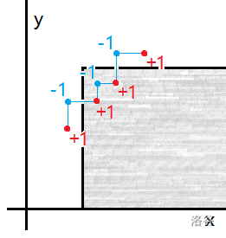
ZJOI2020 字符串 LOJ3311
设一个二维数组c[l][r]表示s[l..r]是否是一个平方子串，如果是则c[l][r]=1，否则=0
把左端点当成x，把右端点当成y
那么查询[L,R]内的平方子串的数目就是对l>=L且r<=R的矩形区域求和
但是这里求的是本质不同的平方子串
所以如果s[l1..r1]=s[l2..r2]，那就要额外给c[l1][r2]减1，如右图

Slide 45
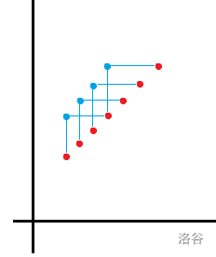
ZJOI2020 字符串 LOJ3311
然后用上一个题的思路，考虑平方串是怎么样的
由于r=(i,j,p)的任意长度为2kp的子串都是平方串，设len=2kp
所以len相同的一组平方串在图中是一条斜线，端点是(l,l+len-1)和(r-len+1,r)
但是还要去重，由于p是最小的周期，s[l..l+len-1]和s[l+p..l+len+p-1]是本质相同的，所以可以发现去重的点也构成一条斜线，端点是(l,l+len+p-1)和(r-len-p+1,r)

Slide 46
ZJOI2020 字符串 LOJ3311
可能的斜线的数目是\sum_r 2*(j-i+1)/(2*p)<|S|+2*|Runs(S)|<3n

Slide 47
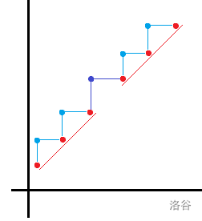
ZJOI2020 字符串 LOJ3311
最后还有个问题是不同的run可能会有本质相同的平方串，也要去掉
用哈希表记下目前枚举出的所有本质不同的平方串。具体地，对于r=(i,j,p)，枚举i<=x<i+p，x是本质不同的平方串的左端点。再枚举长度2kp。
按照i递增的顺序考虑runs，当枚举到某个串发现哈希表中已经有了，则在上一个串的最右出现和这一个串的最左出现之间建立抵消贡献点，如右图

Slide 48
ZJOI2020 字符串 LOJ3311
注意到对于一个run来说，枚举出来的平方串的右端点是不交的，且范围在[i+2p-1,j]之间，所以对于一个run来说，最多有j-i-2p+2次枚举，所以这部分枚举的复杂度为O(nlogn)。
由于一次枚举最多建立一个抵消贡献点，所以建立的点的数量也是不超过O(nlogn)的

Slide 49
ZJOI2020 字符串 LOJ3311
现在我们把问题转化成了 : 维护一个 n*n 的矩阵 c ，支持斜线加减，单点加减，最后子矩阵查询。
这是纯数据结构题了，和字符串关系不大，交给同学们自己思考

Slide 50
lyndon树和区间半周期查询
这个没找到例题，不懂有什么用，先不讲，可以自己看2022年论文

Slide 51
lyndon串和组合数学
求长度为n的lyndon串的个数

Slide 52
lyndon串和组合数学
先说明一个性质：每个本原串的循环表示中恰有一个是lyndon串
证明比较显然。
设L(n)表示长度为n的lyndon串数量，设P(n)表示长度为n的本原串的数量
根据上面性质有L(n)*n=P(n)
显然长度为n的字符串数量为|Σ|^{n}，但是另外一种算法是枚举字符串的最小整周期，所以有|Σ|^{n}=\sum_d P(d) (d|n)
所以莫反得到L(n)=(\sum_d|n \mu(n/d) |Σ|^{d})/n

Slide 53
lyndon串和组合数学
论文里面还讲了如果对一个给定的串s求出有多少个比s字典序小的lyndon串
太难了，可以自己看看论文

